Slide 1
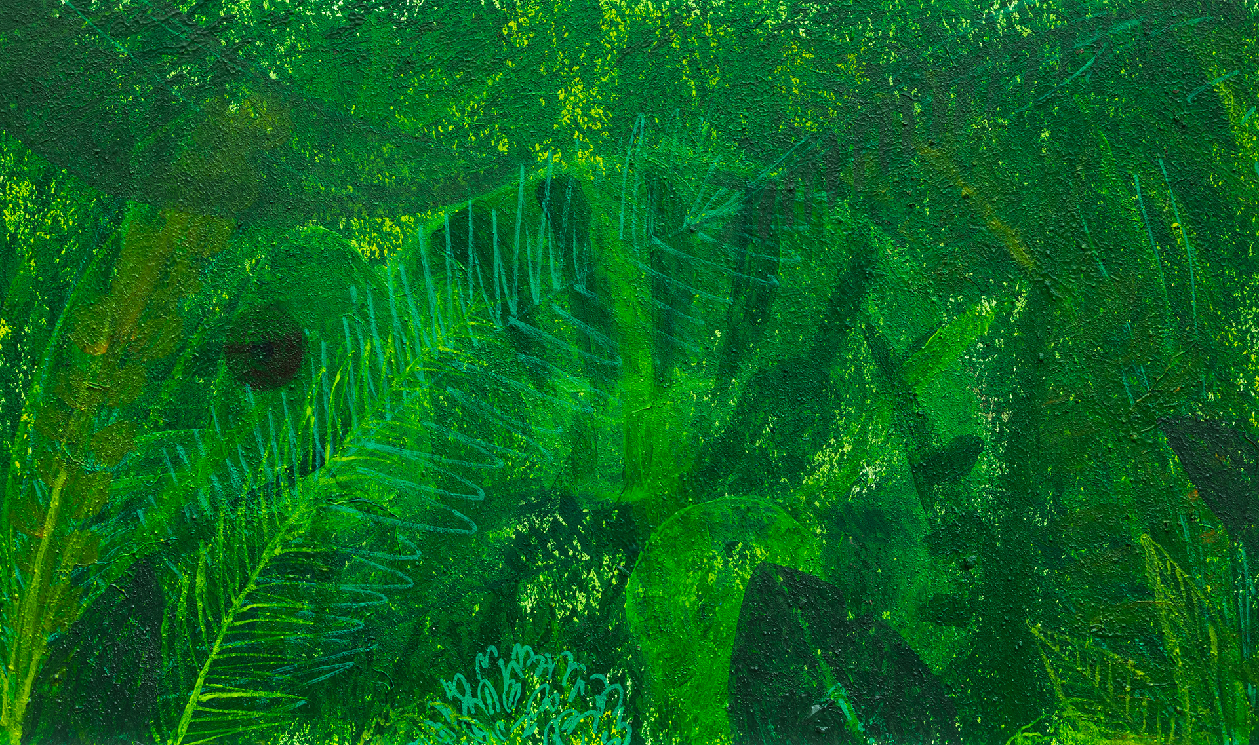
Welk dier komt uit een ei?
Werken met de Blue-bot

Slide 2
Inhoud
Levend programmeren
Werken met een plattegrond
De Blue-bot op de bouwmat
Meerdere Blue-bots op de bouwmat
Plattegrond maken

Slide 3
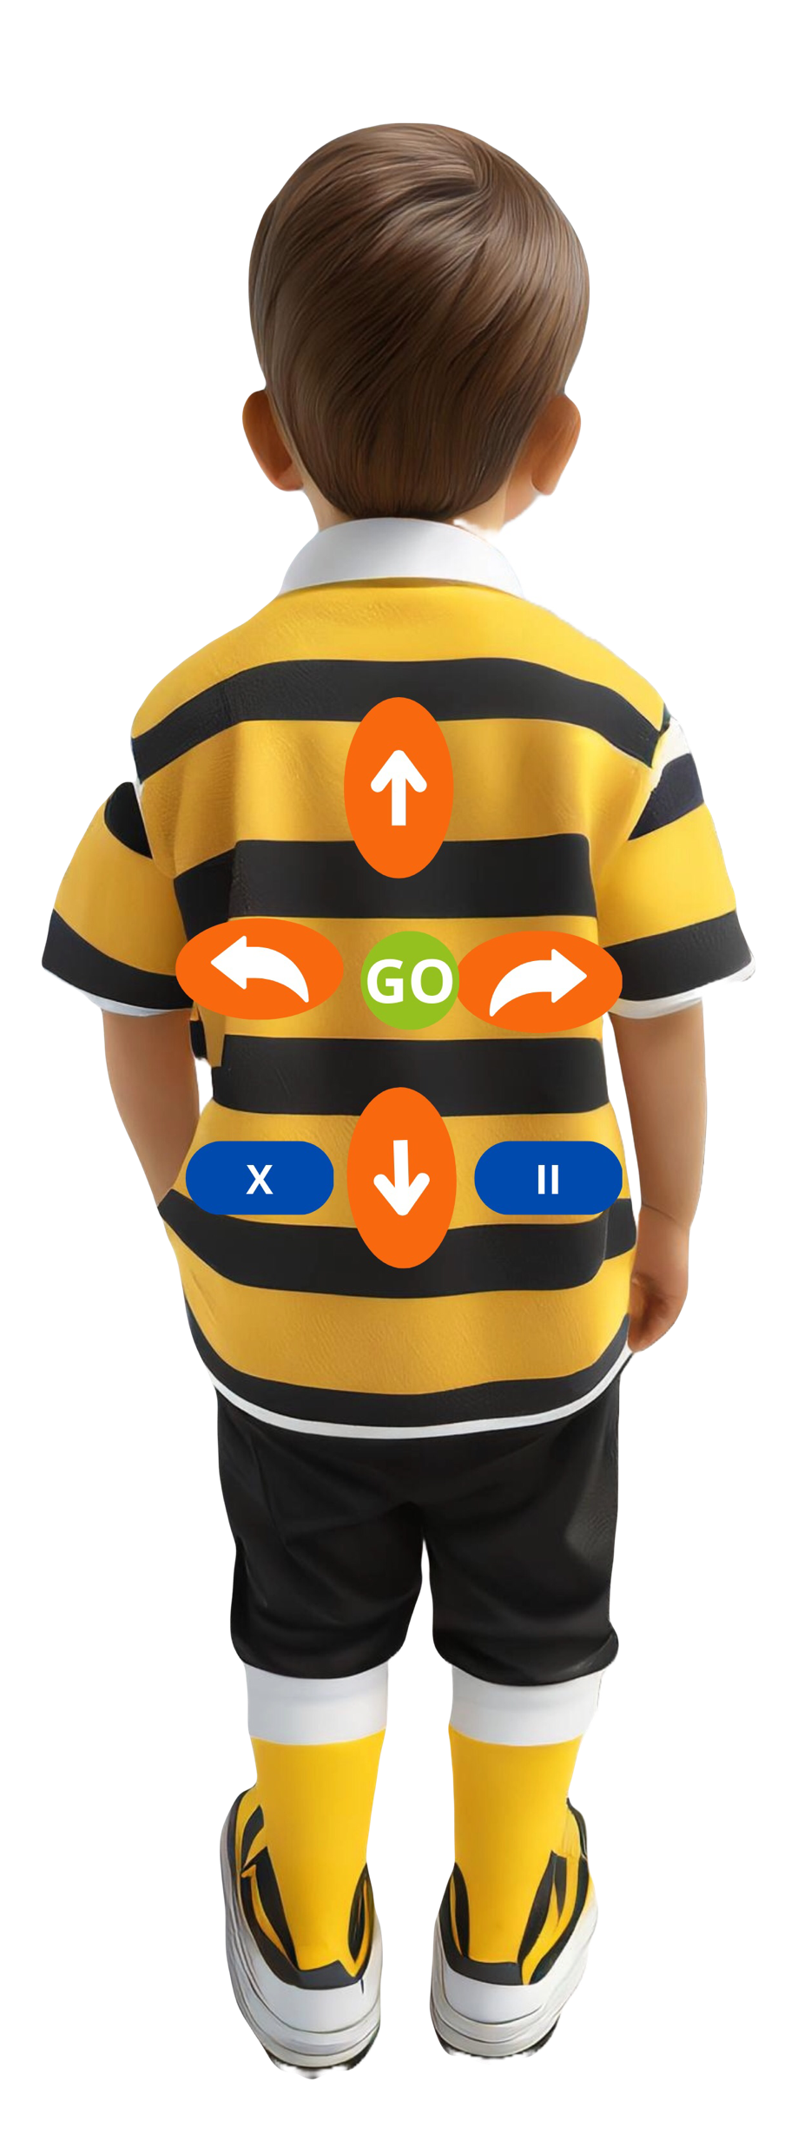
Levend programmeren
Notes:
Bij deze opdracht is een kind de Blue-bot en een ander gaat hem programmeren. Hierbij is het belangrijk dat er duidelijk wordt benoemd hoe het kind moet lopen. Rechts en links zijn misschien nog te lastig gebruik dan de armbandjes die bij dit project zijn gemaakt.

Slide 4
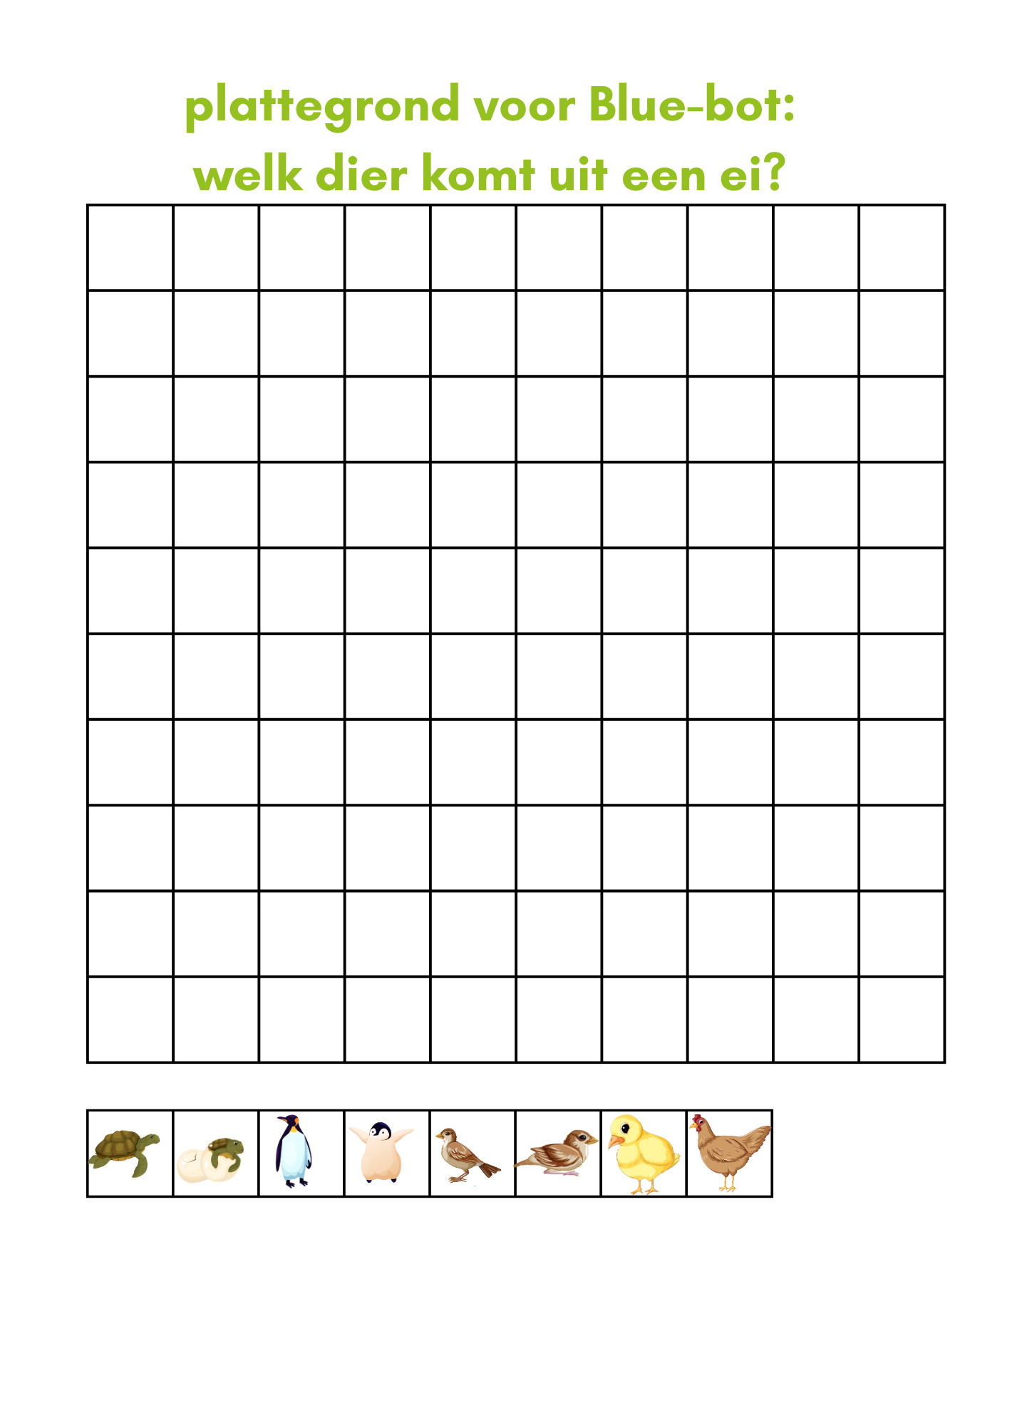
Werken met een plattegrond
Notes:
De kinderen gaan in deze les zelf een plattegrond maken voor de Blue-bot. De dieren onderaan mogen uitgeknipt worden en opgeplakt. Daarna plaatsen ze pijlen voor de route op het werkblad.

Slide 5
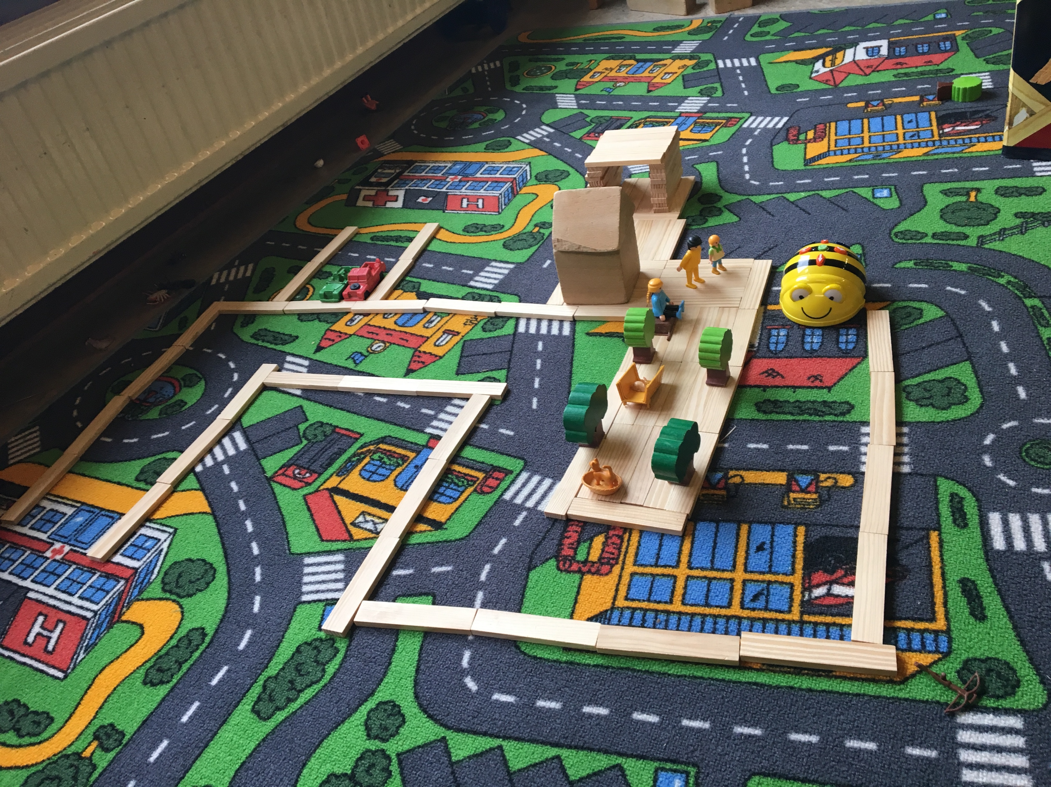
Moederdier gaat naar haar jong:
Maak met bouwmateriaal een route
Notes:
In deze les gaan de kinderen zelf een route ontwerpen op de bouwmat. Hierbij mogen ze diverse materialen gebruiken. De stap die de Blue-bot zet is 15 cm, hiervoor mogen ze diverse meetinstrumenten gebruiken. Is dit nog te lastig maak dan gebruik van de meetkaart.
Als ze het eigen parcour gemaakt hebben mogen ze vervolgens een plattegrond hiervoor maken. De plattegrond kan je gebruiken voor de vervolg les.

Slide 6
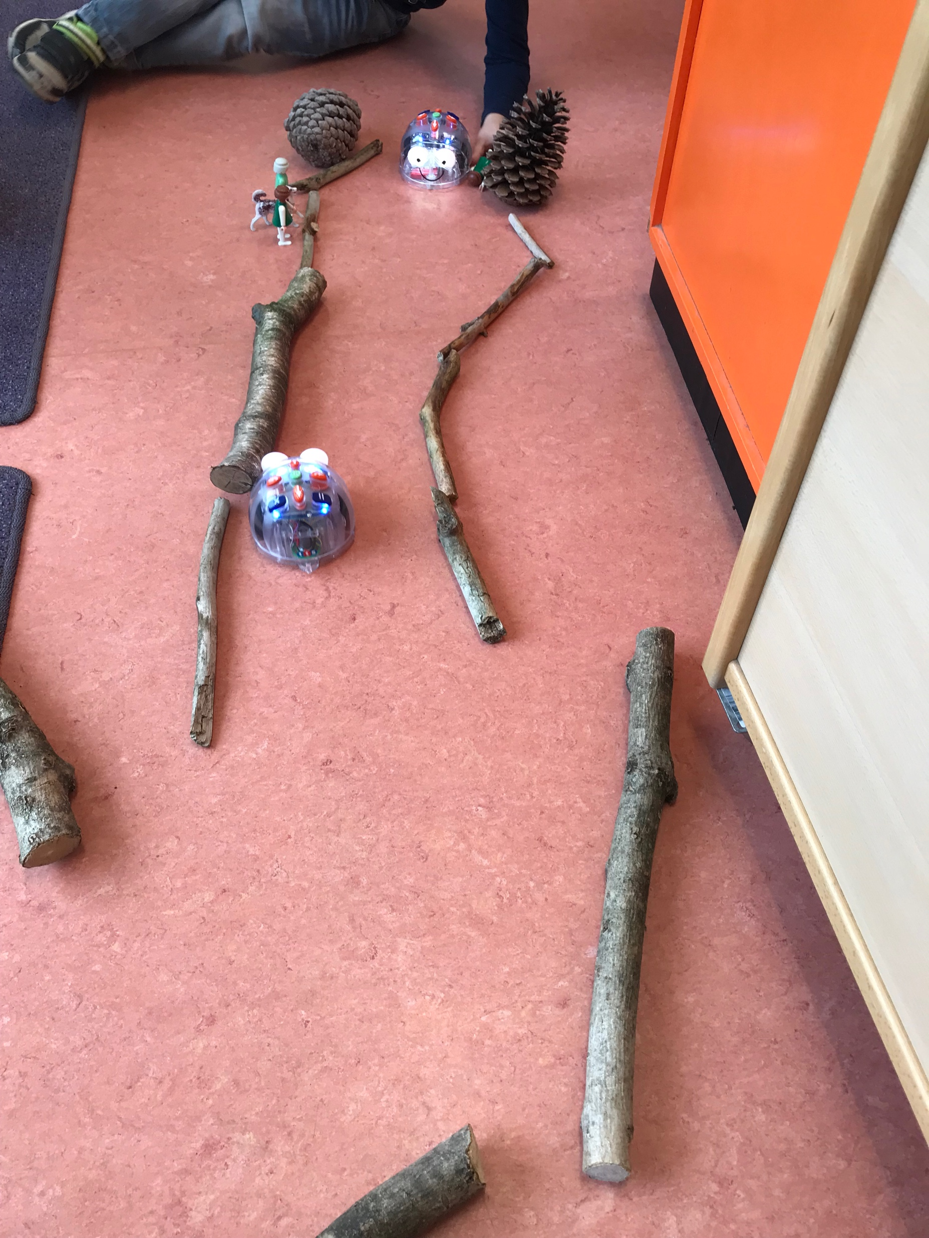
Meerdere moederdieren gaan naar haar jong/ei:
Maak met bouwmateriaal een route
Notes:
De vorige les hebben de kinderen een plattegrond gemaakt dit kan je als basis gebruiken. De kinderen maken de plattegrond na.
Maar ze mogen ook een nieuw parcour maken. In deze les gaan de Blue-bots elkaar niet tegenkomen. De kinderen moeten dus diverse bochten in het parcour maken.

Slide 7
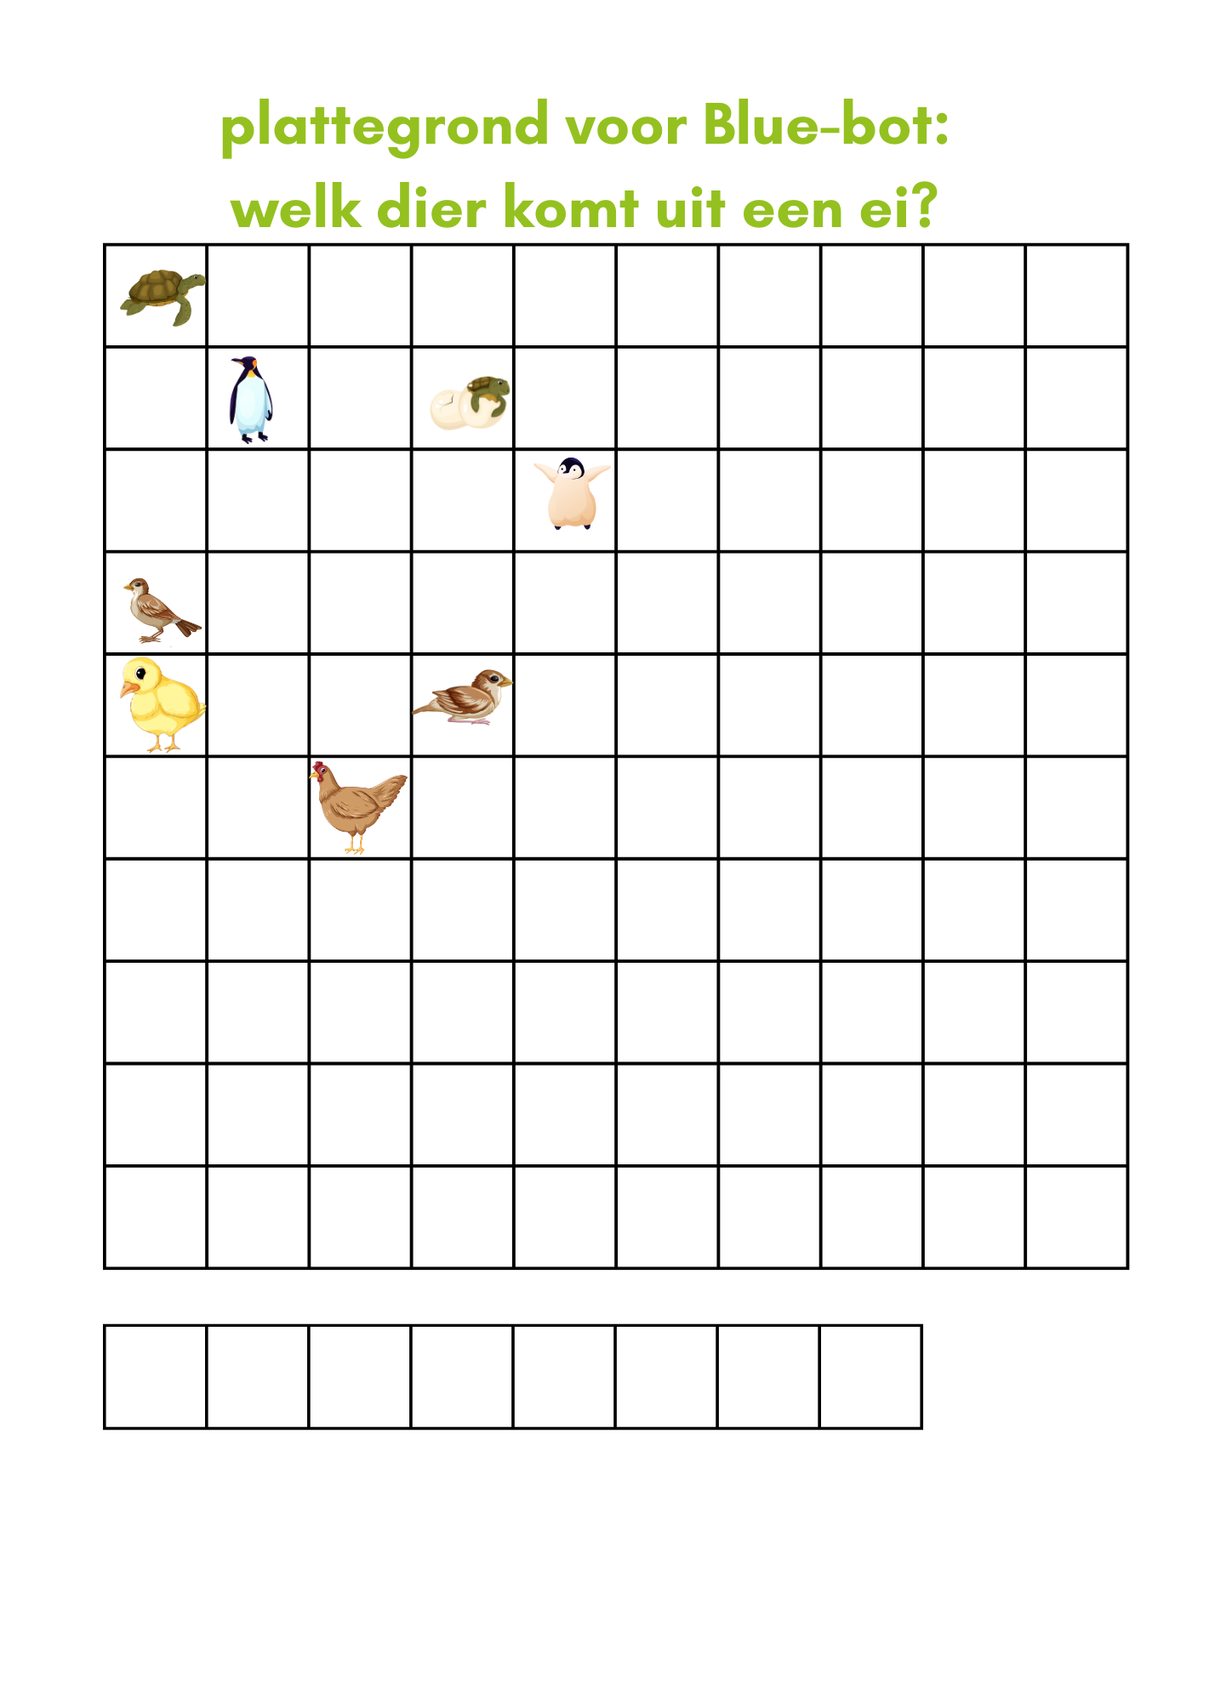
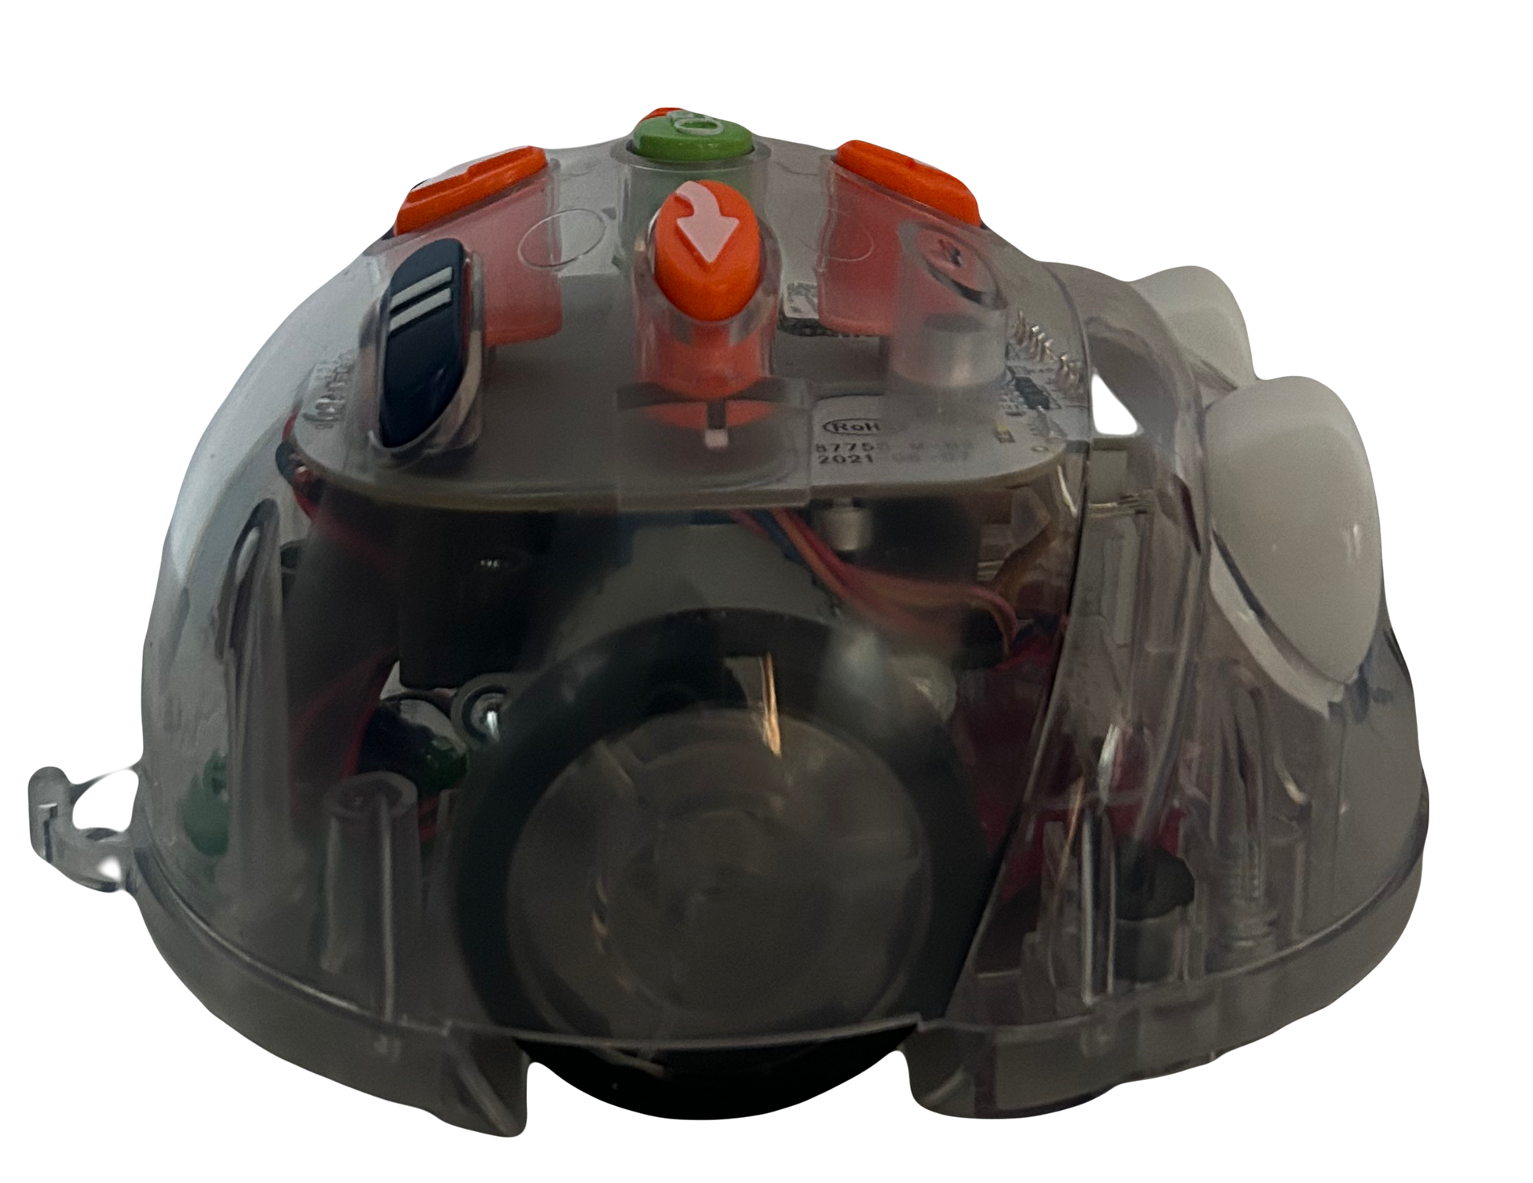
Volg de plattegrond
Notes:
Je mag de plattegrond uit de download gebruiken. Maar de kinderen mogen ook gebruik maken van de plattegrond die de vorige les gemaakt is. Dat is natuurlijk veel leuker.

